Slide 1







Construction automatique d’épreuves de difficultés contrôlées : Exemple sur la Banque Nationale d’Entrainement aux ECN
ANR-16-DUNE-0002
Olivier Palombi - UNESS

Slide 2

Les examens dématérialisés sur SIDES
Enseignant :
Correction automatique
Etudiant :
Entrainement
Agent de scolarité
Gestion simplifiée
Toujours dans l’objectif d’améliorer la formation

Slide 3
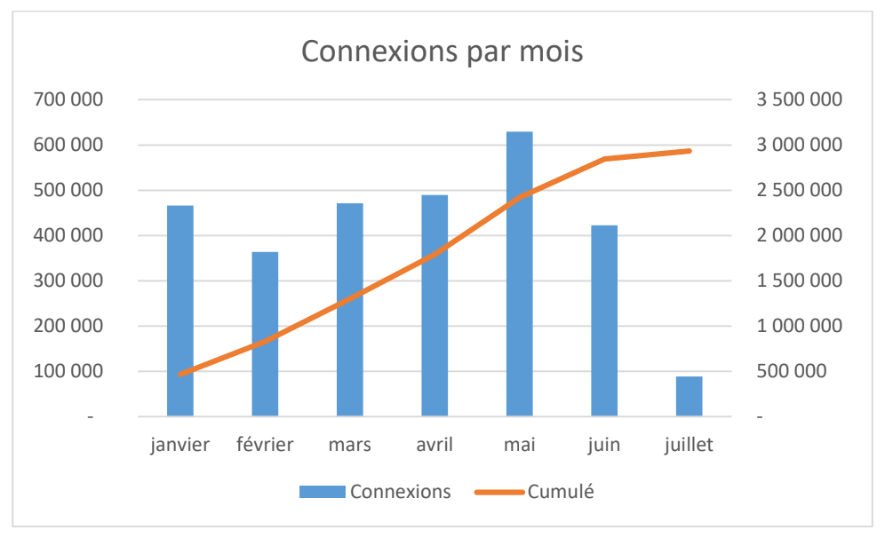
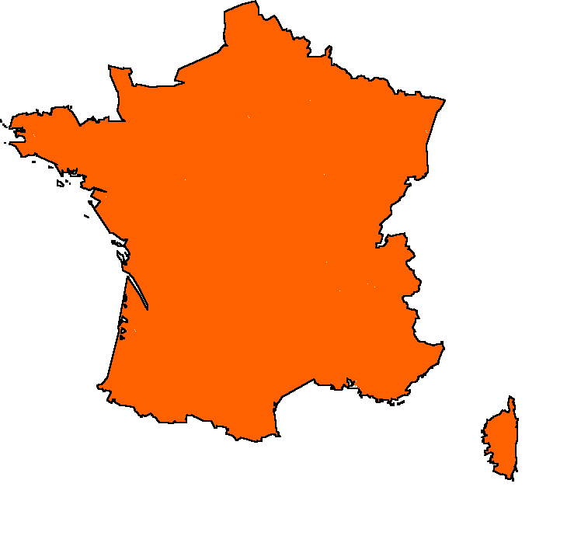
L’activité sur SIDES (2018)
3 Millions de
connexions
84 000 students
(34 Uni)
9000 épreuves
par an
La BNE en chiffre
SIDES en chiffres
(2018)

Slide 4
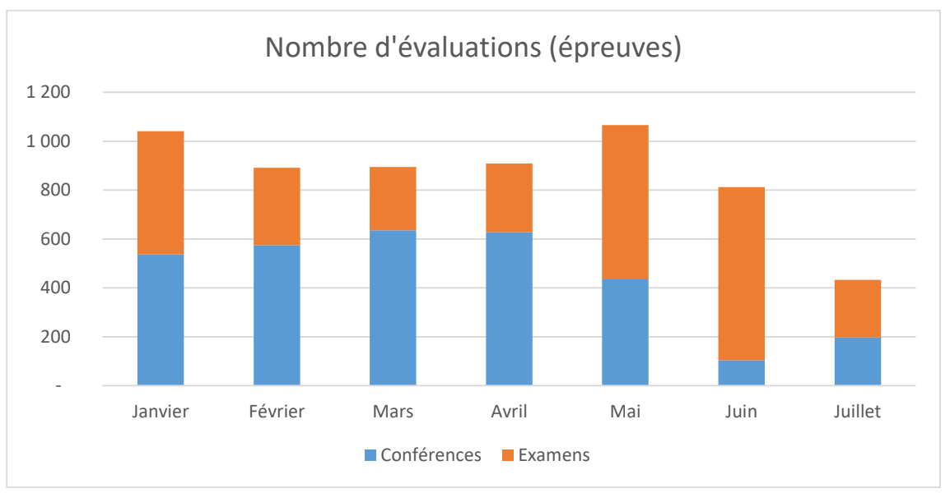
L’activité sur SIDES (2018)
3 Millions de
connexions
84 000 students
(34 Uni)
9000 épreuves
par an
SIDES en chiffres
(2018)

Slide 5
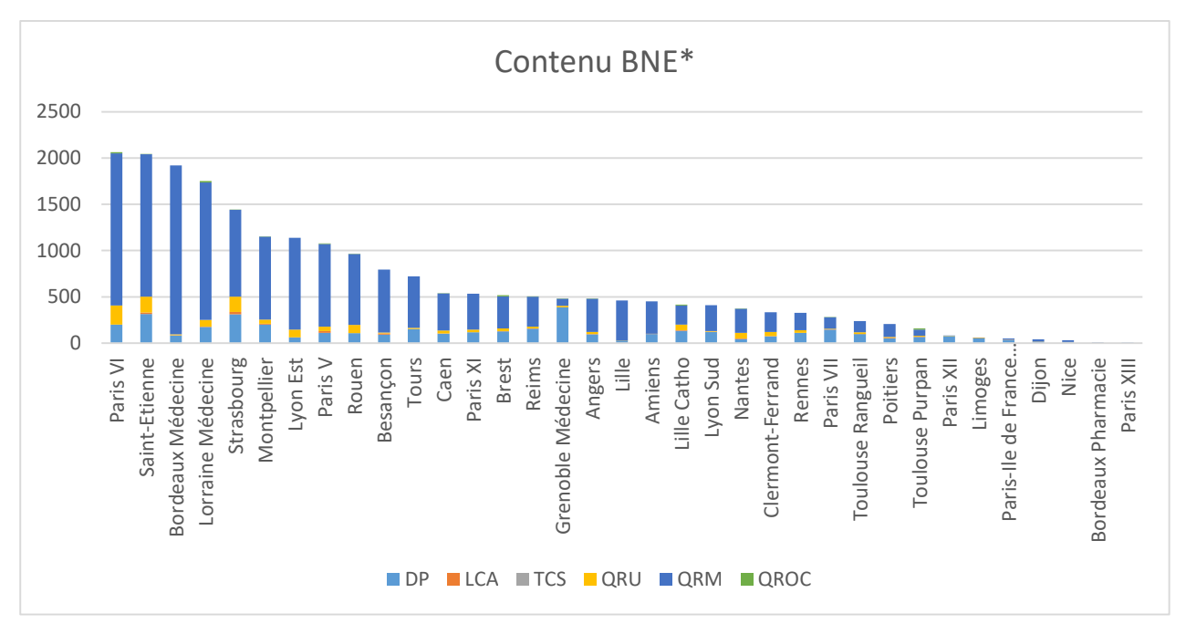
La banque nationale d’entrainement (BNE)

Slide 6

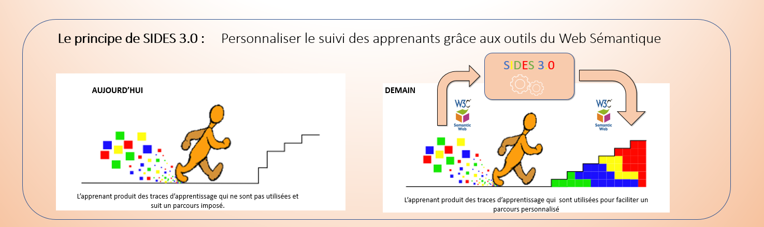
ANR-16-DUNE-0002

Slide 7
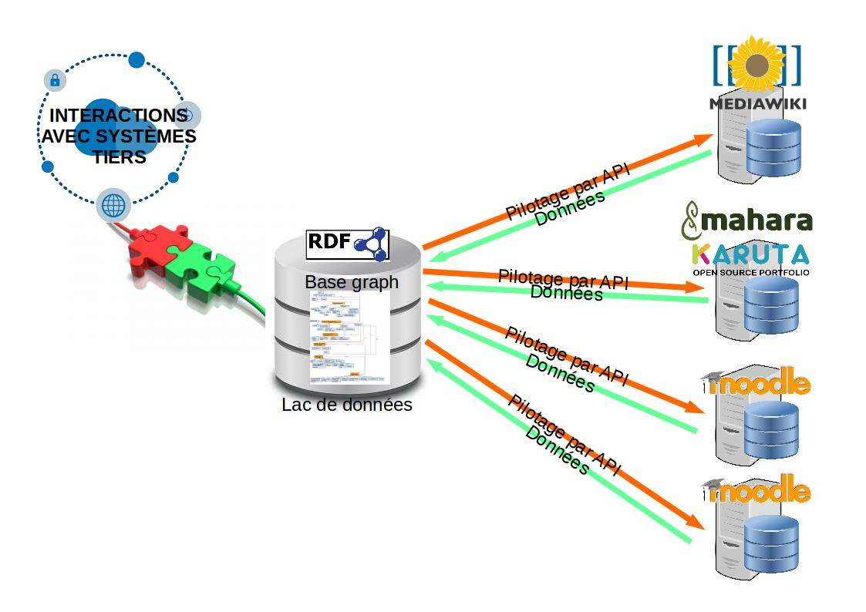



ANR-16-DUNE-0002
Learning and mangement record store

Slide 8
SIDES 3.0: modèle en 3 couches
ANR-16-DUNE-0002
SPARQL End-point
Formulaire
dynamique
Webservice
Langage naturel guidé
Interface
utilisateur
Est lié à
Etudiant
Référentiel
Evaluation
Est composant de
Question
Realisé par
A pour inscrit
Ontologie
Ontosides
Inscription
ECN
Spécialité
Dossier
progressif
Questions
isolés
QRM
QRU
QROC
Action de répondre
Objectif
Est lié à
Sous-objectif
A pour séquence de question
Correspond à
MAPPING
SeeAlso (weblink)
Intégration
Sources
Externes
Sides Dbms
Wiki Sides
UMLS
standard
Dump
Sides
Extraction

Slide 9
Zoom sur le liage des données :
OntoSIDES
ANR-16-DUNE-0002
etu1001
ECN
Med_A5
a
(Hémogramme …
indications et interprétation)
A pour inscrit
Spécialité
Correspond à
Est lié à
a
Objectif d'apprentissage_208
…
enrol10502
Realisé par
Hématologie
A pour date
d'inscription
'1/09/2015'
Question
See also
Est lié à
Est lié à
a
act918
Wiki Sides
q128
Correspond à
Spécialité
A pour
timestamp
'#######'
a
Cardiovasculaire
Question
Est lié à
act540
a
Correspond à
q128

Slide 10

Etat actuel : ∼ 1,5 milliards de triplets
ANR-16-DUNE-0002
2015-2018
64 957 étudiants
457 873 questions:
    66 531 questions à réponses unique
    390 323 questions à réponses multiples
224 919 141 actions de réponse :
    68 126 pour les étudiants de Grenoble sur 3 mois.

Slide 11
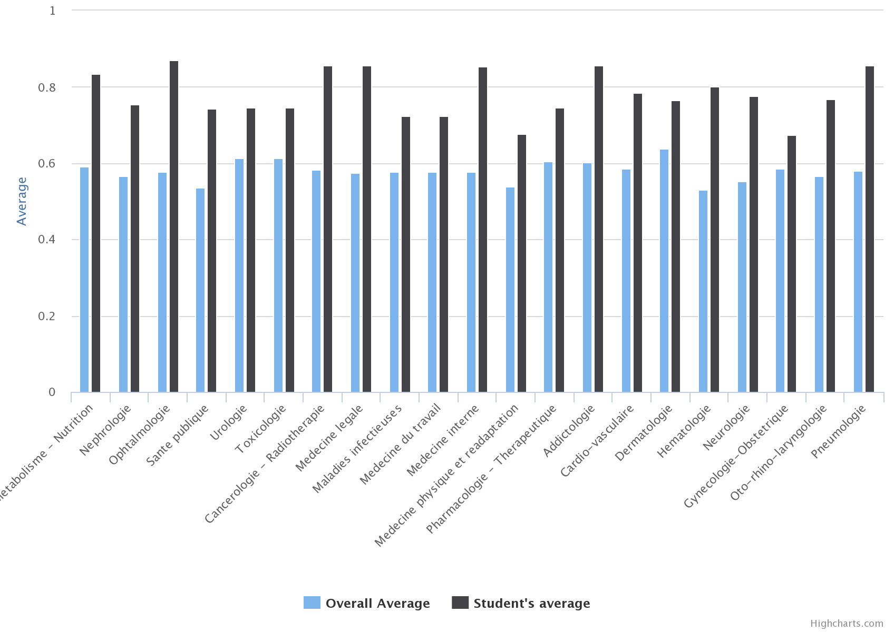
Application: le profil d’un étudiant
ANR-16-DUNE-0002

Slide 12
APPLICATION:
Le calcul de la difficulté des questions en infectiologie
ANR-16-DUNE-0002
Pour chaque question à réponse unique :
reliée à la spécialité des maladies infectieuses,
ayant été traitée plus de 100 fois
au moins 1 fois répondu de façon correcte
donner son niveau de difficulté.
Nombre d’actions de répondre correctes
1 -
Nombre d’actions de répondre effectuées

Slide 13
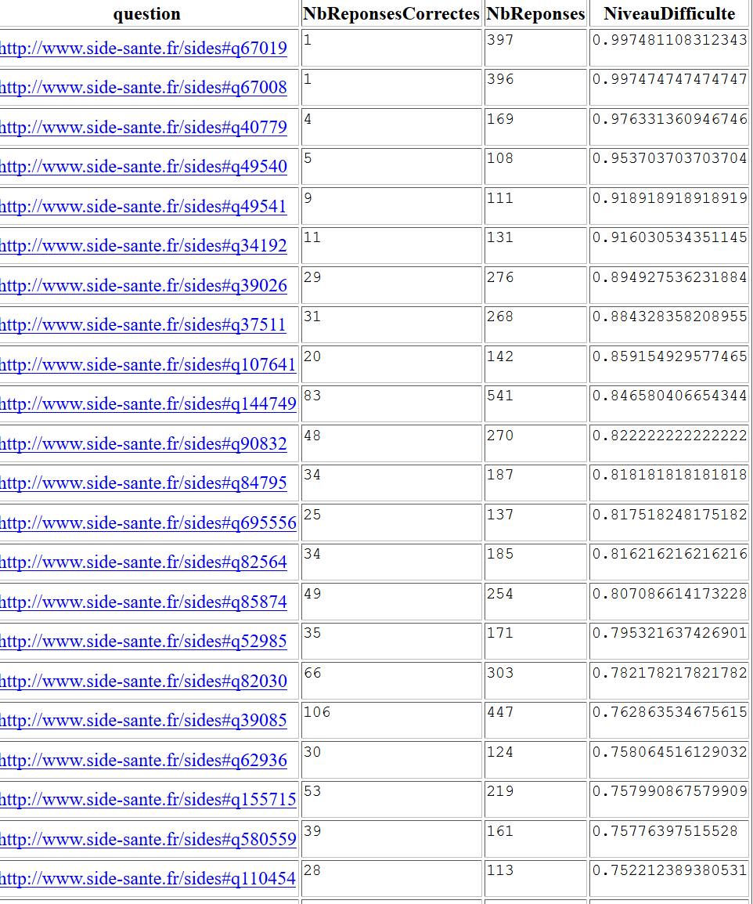
APPLICATION:
Le calcul de la difficulté des questions en infectiologie
ANR-16-DUNE-0002

Slide 14
La maitrise de la difficulté des questions
ANR-16-DUNE-0002
Construction automatique de tests
  de difficulté adaptée à l’étudiant (parcours personnalisé)
  de difficulté croissante (positionnement)
  d’évaluation
Les banques de questions nationales constituent un matériel formidable à l’ère du numérique.

Slide 15
